Slide 1
L’IN2P3 et les réseaux
Jean-Luc Biarrotte

Slide 2
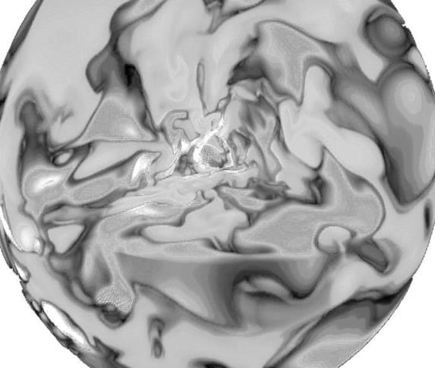
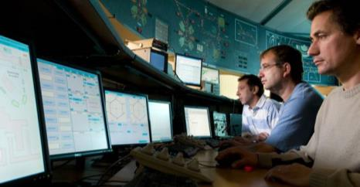
IN2P3 : a national institute
al
MISSION : COORDINATE RESEARCH IN THE FIELDS OF NUCLEAR, PARTICLE and ASTROPARTICLE PHYSICS
EXPLORE
The Physics of the two infinities: from elementary particles to cosmology
OPERATE
Research Units,
many in partnership with Universities
and/or Research Organisations
COORDINATE
LINKS WITH SOCIETY
DEVELOP
National Research Programs and French participations in major Research Infrastructures
Associated technologies, Applications and Interdisciplinary research
Expertise
Teaching Training
PROVIDE

Slide 3
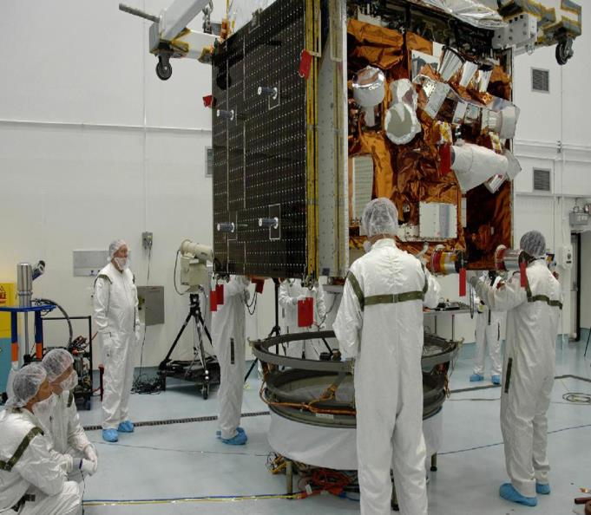
Key Figures
1000 CNRS and University researchers,
1500 engineers, technicians and administrative staff
700 postdocs and
Ph.D students
25 laboratories and technical support labs
(18 with Universities,
2 with CEA, 1 with Italy*)
8 interdisciplinary accelerator based platforms
30 major research
programs
50 International
collaborative research agreements
© CENBG, LSM – Conception graphique : Anna Thibeau (IPNL)
70 M€ annual budget
(excluding salaries)
20 M€ Very Large Research Infrastructures
* EGO, + participations in CERN, FAIR, CTAO, LSSTC

Slide 4
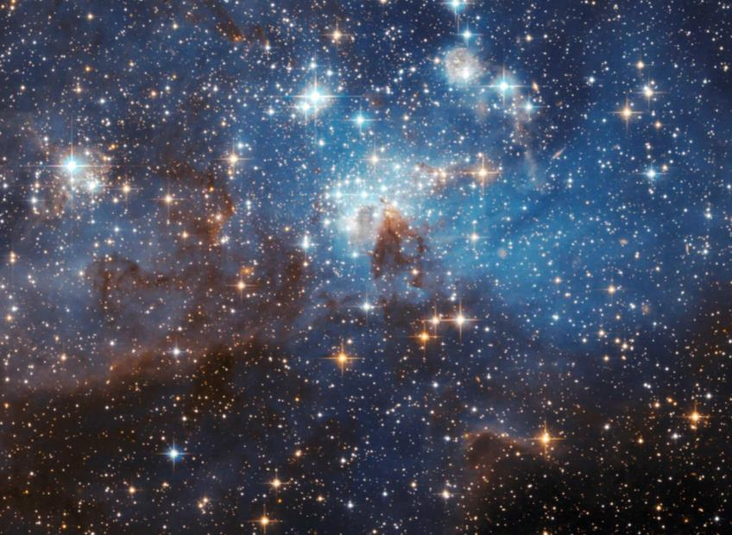
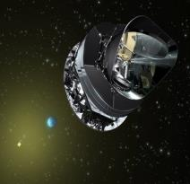
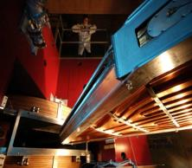
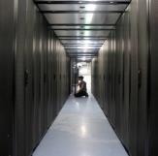
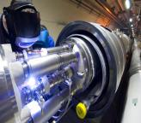
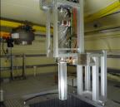
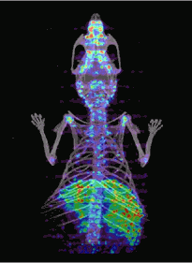
Research Areas
Astroparticle physics and Cosmology
Universe’s composition and behaviour
Particles & hadronic physics
Matter’s most elementary constituents and fundamental interactions
Nuclear physics &
Applications
Structure of nuclear matter, nuclear energy and medical applications
Computing & Data
Data Science and Computing research
Accelerator & Technology
Major R&D domains

Slide 5
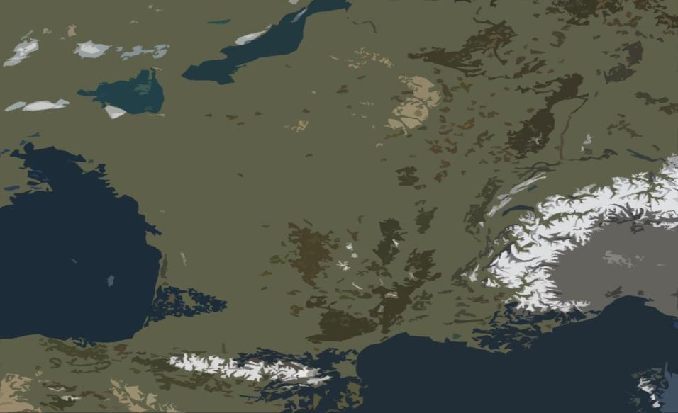
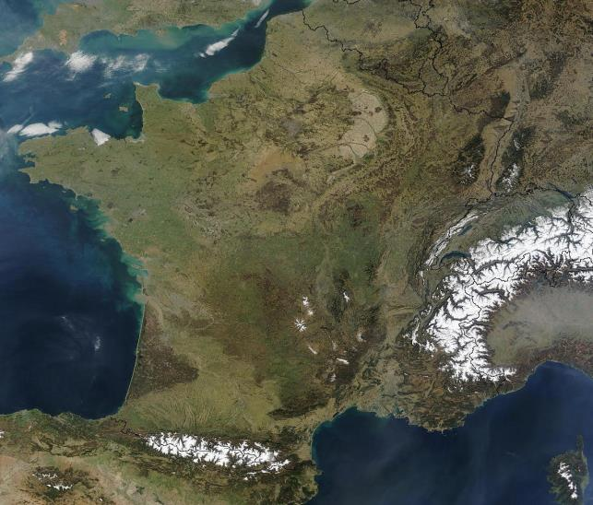
IN2P3 : A “distributed” laboratory
APC, LPNHE,
Musée Curie
LNCA
GANIL
LPC
LLR, OMEGA
IPNO, LAL
CSNSM, IMNC
IPHC
SUBATECH
IPNL, LMA
CC-IN2P3
LPCC
LAPP
< 50 FTE
< 150 FTE
CENBG
LPSC, LSM
< 300 FTE
< 500 FTE
CPPM
LUPM

Slide 6
IN2P3 : A “distributed” laboratory
APC, LPNHE,
Musée Curie
LNCA
GANIL
LPC
LLR, OMEGA
IPHC
IPNO, LAL
CSNSM, IMNC
SUBATECH
IPNL, LMA
CC-IN2P3
LPCC
LAPP
< 50 FTE
< 150 FTE
CENBG
LPSC, LSM
< 300 FTE
< 500 FTE
CPPM
LUPM

Slide 7
Multidisciplinary Research Facilities
OMEGA
CYRCE (IPHC)
ALTO, SUPRATECH, ANDROMEDE (IPNO)
SCALP (CSNSM)
ARRONAX
(Subatech)
ANAFIRE LMA (IPNL)
LPCC
MIND
AIFIRA
(CENBG)
LSM, GENESIS
(LPSC)

Slide 8
IN2P3 computing infrastructures
GANIL
SDM (LPNHE)
FACe (APC)
Virtual Data
(LAL-IPNO-CSNSM- IMNC-LLR)
SCIGNE
(IPHC)
Grid infrastructure federated through WLCG and France Grille
Participation in the development of EOSC
Collaboration with HPC centres
MUST
(LAPP )
T2S
(Subatech)
CC –IN2P3
AUDACE
(LPC)
T2 - CIMENT
(LPSC )
M3AMU
(CPPM)

Slide 9
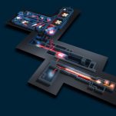
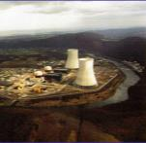
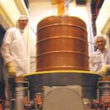
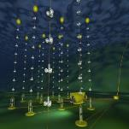
Research infrastructures in France
LNCA/
DChooz
GANIL /Spiral2
IPNO/ Alto
CC-IN2P3
ILL / Stereo
LSM / Edelweiss,
SuperNemo
CPPM / Antares, KM3NET

Slide 10
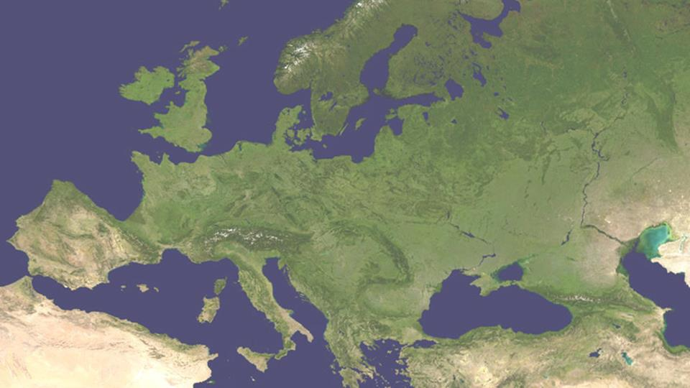
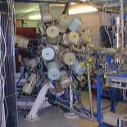
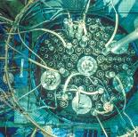
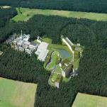
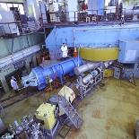
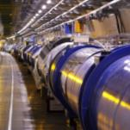
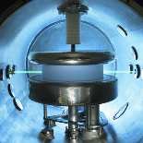
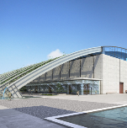
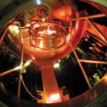
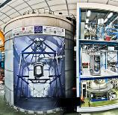
European Research Infrastructures
JYFL (Finland)
JINR /
SHE
SCK-CEN/ SoLid, Myrrha
(Belgium )
GSI / FAIR
(Germany)
PSI / nEDM
(Switzerland)
CERN /
LHC, ISOLDE
© Cern, Nasa, Opera, GSI, JINR Dubna, Profilmedia
LNL
(Italy)
EGO /
Virgo (Italy)
ELI-NP
(Roumania)
LNGS / Xenon
(Italy)
LNS
(Italy)
27/03/2019

Slide 11
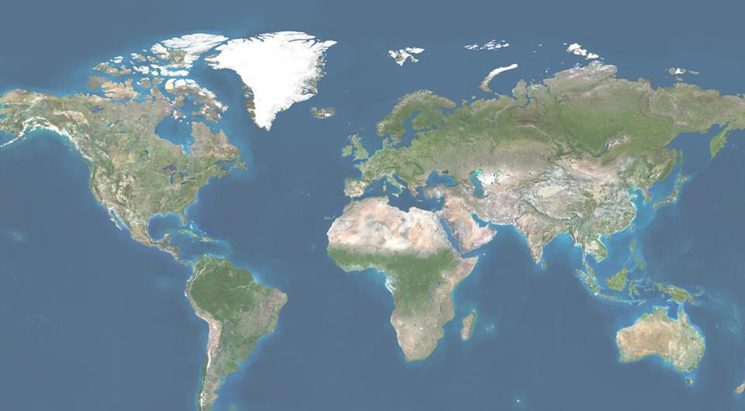
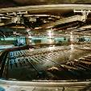
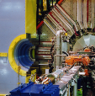
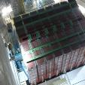
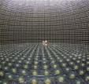
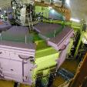
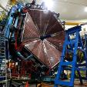
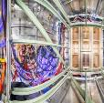
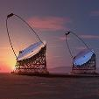
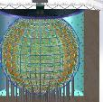
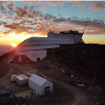
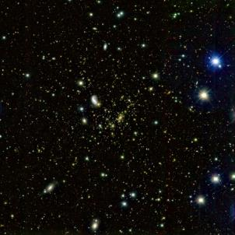
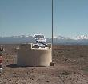
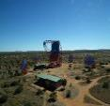
International Research Infrastructures
FNAL
MSU
TRIUMF
KEK : Belle II; J-PARC, Kamioka: T2K
ICRR, Riken Nishina (Japon)
LBNL
SLAC
JLab
IHEP, JUNO (Chine)
CTA (Espagne)
HESS (Namibie)
LSST, CTA (Chili)
AMS, FERMI, SVOM, Taramis, Euclid, LISA (Space)
Auger (Argentine)
10

Slide 12
Institutional research collaborations
JINR
COPIGAL - The Collaboration COPIN-GANIL on physics of exotic nuclei
EUREA - Ions lourds aux énergies ultrarelativistes
LEPLB - Low Energy Particles Low Background
CAS
COPIN
IFIN-HH
JOULE - Joint underground laboratory in Europe
FNAL
Terascale
FCPPL - France China Particle Physics Laboratory
Reflexions UMI
LBNL
COLL-AGAIN – Collaboration ALTO – GANIL – INFN on nuclear structure and reactions
NuAG - Nuclear Astrophysics and Grid
IDEATE - Instrumentation Developments for Experiments at Accelerator facilities and accelerating Techniques
UMI - Berkeley
FKPPL - France Korea Particle Physics Laboratory
LIA France-Roumania on nuclear Physics
FJPPL -TYL Toshiko Yuasa Laboratory
FINS - French-Indian international associated laboratory for nuclear science
FJNSP - Laboratory for Nuclear Structure Problems
LIA Brésil
APC-KIPMU
ALFA-APC Associated Lab. France-Argentina on APC
11

Slide 13
Réseaux Experts IN2P3
Partager et optimiser les ressources et compétences de l’institut
favoriser les échanges entre experts de domaines instrumentaux inter-discipline par type de détecteurs / technologies
Mettre en commun les meilleures pratiques, partager les retours d'expérience et mutualiser le matériel le plus couteux
Gérer efficacement nos projets et ressources techniques à travers une coordination nationale
avant

Slide 14
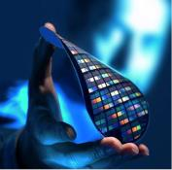
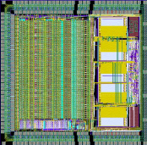
Réseaux Experts IN2P3
13 axes instrumentaux ont été identifiés
6 d’entre eux s’articulant autour des familles de détecteur
Photodetecteurs (PM, SiPM, MCCP, scint.…)
Detecteurs gazeux (RD51, RPCs, µmegas, TPCs…)
Detecteurs semiconducteurs (MAPS, Ge, Si, C…)
Cryogéniques (CMB, dark matter…)
Radiodétection (MHz, GHz…)
Diagnostics Faisceaux (Accélérateurs, Instru..)
et 7 autres correspondent aux R&D de technologies transversales à ces réseaux détecteurs
Microélectronique (dont 3D)
Acquisition DAQ (NARVAL, FASTER, xTCA, …)
R&D mécanique (cooling, composites…)
Contrôle Commande (Slow-Control,…)
Simulations et calculs (méca, thermique, ..)
Informatique (Ri3)
PCB Design (CAO cartes, CEM, ..)
avant
.

Slide 15
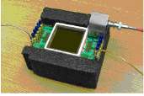
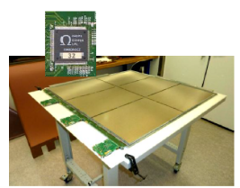
Réseaux Experts IN2P3
Détecteurs
Photodetecteurs : Samuel Salvador (LPCaen)
Détecteurs gazeux : T. Zerguerras (APC)
Détecteurs semiconducteurs : Ana Torento (IPN Orsay)
Détecteurs Cryogéniques : Michel Piat (APC)
Radiodétection : Didier Charrier (SUBATECH)
Diagnostics Faisceaux: Freddy Poirier (ARRONAX)
Technologiques :
Microélectronique : Claude Colledani (IPHC)
Acquisition : Jean Pierre cachemiche (CPPM)
R&D mécanique : Antoine Cauchois (LLR)
Contrôle Commande: Eric Chabanne (LAPP)
Informatique: Frédérique Chollet-Le flour (LAPP)
Calculs Mécanique: Julien Giraud (LPSC)
PCB Design: Frédéric Jouve (LPClermont)
Autre Domaine :
Management de Projet : Philippe Laborie (LPCaen)
Assurance Qualité : Philippe Laborie (LPCaen)
Biologie Instrumentale : Marjorie Juchaux (IMNC)
TEAMLAB: Christine Gasq (LPClermont)

Slide 16
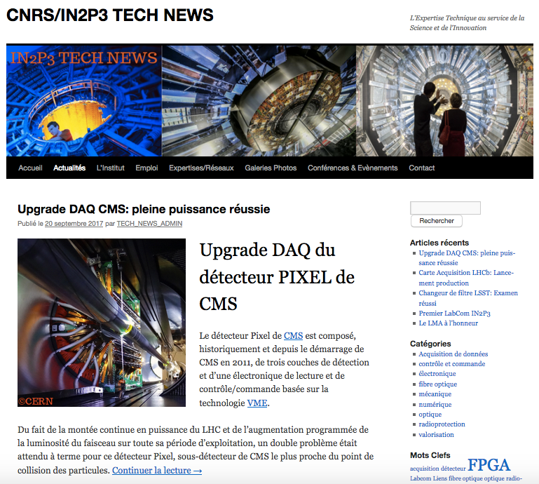
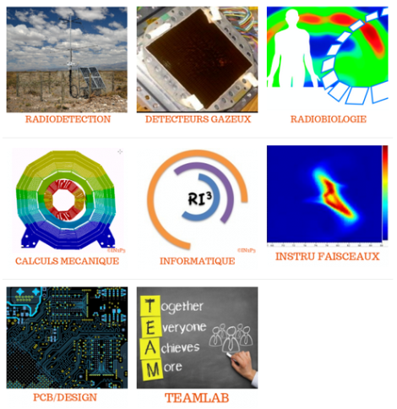
Réseaux Experts IN2P3
http://cnrs-in2p3-tech-news.in2p3.fr

Slide 17
Forge IN2P3
avant

Slide 18
Atrium IN2P3
L’outil de GED de l’IN2P3 ATRIUM
Opérationnel pour laboratoires et
Projets IN2P3.
Zone Publique pour mise à disposition
Des documents et Notes IN2P3
avant
Tutoriaux vidéos pour accompagner l’utilisation des pages des réseaux instrumentations
ATRIUM-131878: Création compte FORGE
ATRIUM-131879: Configuration page accueil
ATRIUM-131886: Fonctionnalités pages FORGE

Slide 19
Projets R&D Transverse
R&D Instrumentation:
Somme engagées parcellaires
Budget annuel souvent aléatoire
Implication en ETP parfois « officieuses »
Projets R&D Transverse:
Soutien financier plus important sur quelques projets fédérateurs (multi-labos) et visant une avancée majeure (rupture technologique)
Soutien financier pluriannuel (2 à 3 ans)
Traité comme tout projet IN2P3
Affectation RH dans NSIP donc officielle et visible
Porteur IT ou PHYS
Suivi livrables et résultats
Publications

Slide 20
Projets R&D Transverse
avant
ATRIUM-110659

Slide 21
Master-Projets R&D transverse
Projets R&D Miroirs
CMO (M. Granata, LMA)
R&D matériaux pour développer des Couches Minces Optiques faibles pertes et la métrologie associée
Projets R&D mécanique
3D_METAL (S. Jenzer, LAL, CPPM, IPHC, IPN, LAPP, LLR, LPCC, LPNHE, LPSC, SUBATECH)
Evaluation de l’impact de la technologie impression métallique 3D sur nos activités IN2P3
Se termine début 2019 -> rapport final
Projets R&D instrumentation/acquisition
DAQGEN (J-P. Cachemiche, CPPM, CENBG, LAL, LPCC, LPSC)
Développement d’une carte d'acquisition reconfigurable en technologie MTCA4.0 intégrant plusieurs savoir-faire de l'IN2P3 au sein d'un objet unique
EmitM (F. Osswald, IPHC, LPSC, IPNO, CENBG, GANIL, ARRONAX)
Développement d’un émittancemètre de type Allison mutualisable au sein des labos IN2P3

Slide 22
Master-Projets R&D transverse
Projets R&D micro-électronique
BB130 (N. Pillet, LPC, IPNL, OMEGA)
Création de l’environnement nécessaire au partage de briques de base (building blocks) en technologie 130 nm dans la communauté IN2P3
Se termine en 2018
OMME (N. Pillet, LPC, IPHC, CPPM)
Création au CC-IN2P3 d’un pool de machines virtuelles sur lesquelles seront installées la suite logiciel Cadence, les kits des technologies disponibles pour l’IN2P3 + versionning SoS
Nouveau en 2019 – suite et fin de BB130
LoJic130 (H. Mathez, IPNL, LAL, LPC)
Développement d’un générateur d’horloge synchrone de type PLL notamment adapté aux développements d’Asic qui intègrent une mesure de temps
DIAMASIC (F. Rarbi, LPSC, LPCC)
Etude et la réalisation d’une électronique intégrée multivoies en technologie TSMC CMOS 130 nm pour la lecture de détecteurs rapides tels que les détecteurs diamants

Slide 23
Master-Projets R&D transverse
Projets R&D détection
GAMINS (J. Peyre, CSNSM, IMNC, IPN)
Etude comparative de différents systèmes d’imagerie gamma basés sur les dernières générations de photo-détecteur et de scintillateur
Cherenkov Lab (V. Puill, LAL, CSNSM, IPN, LPCC, LMA)
Développement d’une chaine de détection multivoies permettant de mesurer un flux absolu de particules avec une précision de 5% et une résolution temporelle de 30ps
PICMIC (I. Laktineh, IPNL, CPPM, IPHC, Omega)
Développement d’une nouvelle génération de détecteurs de particules de type MicroChannel Plate (MCP) permettant d’atteindre des résolutions sub-um et de qqes ps
Nouveau en 2019
QUARTET (F. Morel, IPHC, CPPM, Omega)
Développement d’une trajectographie 4D (x, y, z, temps) basé sur des capteurs silicium à pixels monolithiques (MAPS) avec un temps d’intégration sub-nanoseconde
Nouveau en 2019

Slide 24
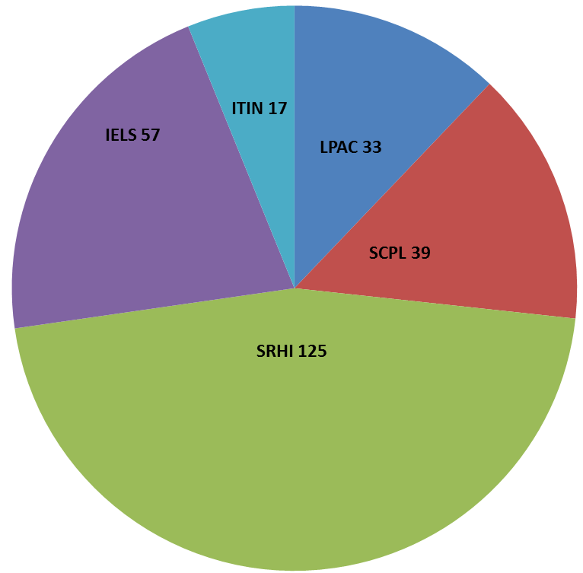
Programmes Accélérateurs & Technologies
ITIN Innovative Technologies & Instrumentation for NP & PP
LPAC Laser Plasma Acceleration, high-energy Colliders, synchrotrons
IELS Innovative Electron Sources
SCPL Superconducting RF Cavities, high-power Proton Linac & ADS
SRHI Stable & Radioactive Heavy-Ions production & acceleration
5 Programmes de Recherche
ETP 2017 Master-Projets Accélérateurs IN2P3

Slide 25
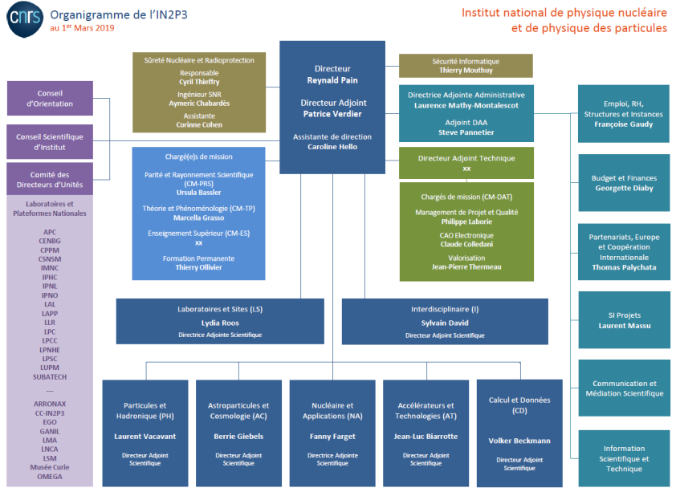
Nouveau DAT: Rodolphe Cledassou (1er avril 2019)

Slide 26
Merci de votre attention !

